Slide 1
স্বাগতম

Slide 2
পরিচিতি
তাহমিনা পারভীন
সহকারী শিক্ষক
ভারারুল হারান মামুদ ইসলামিয়া দাখিল মাদ্রাসা ,গাজীপুর ।

Slide 3
পাঠ পরিচিতি
শ্রেণীঃ অষ্টম
বিষয়ঃ বাংলা
পাঠের নামঃগদ্য ( অতিথির স্মৃতি )
সময়ঃ ৪০ মিনিট

Slide 4
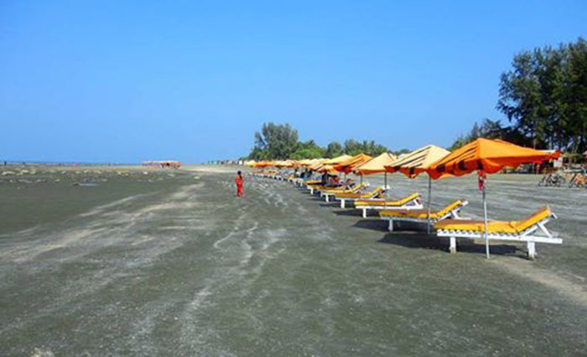
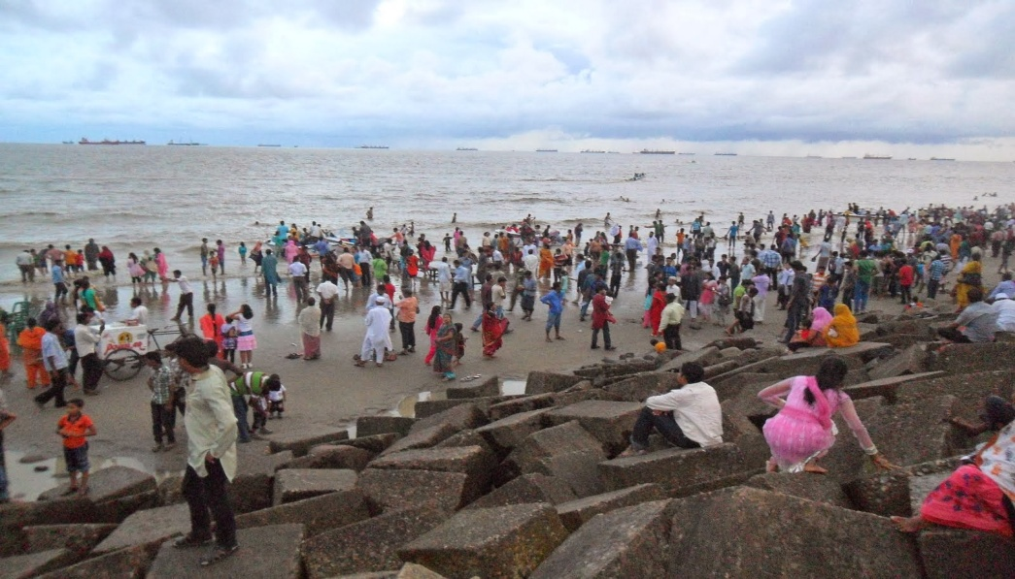
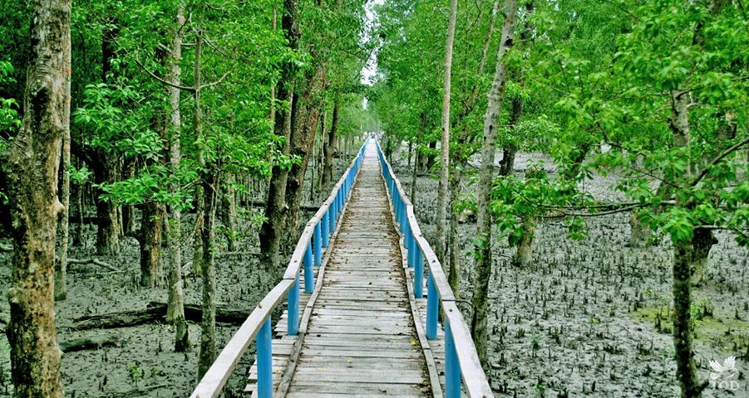
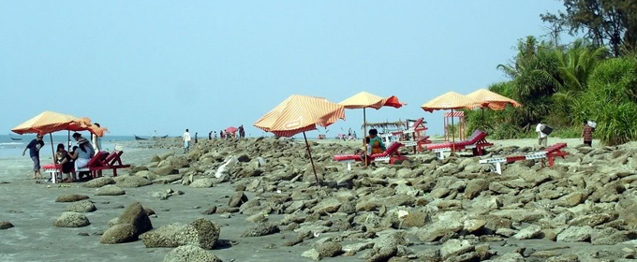
কক্সবাজার
পটুয়াখালী
সুন্দরবন
সেন্টমার্টিন

Slide 5
আজকের পাঠ
অতিথির স্মৃতি
শরৎচন্দ্র চট্টোপাধ্যায়

Slide 6
শিখনফল
এই পাঠ শেষে শিক্ষার্থীরা…
ক. লেখক পরিচিতি লিখতে পারবে।
খ. কিছু নতুন শব্দের অর্থ বলতে পারবে।
গ. নতুন পরিবেশের অভিব্যক্তি বর্ণনা করতে পারবে।

Slide 7
জন্মঃ ১৮৭৬ সালে
ভারতের পশ্চিমবঙ্গের হুগলি জেলার দেবানন্দপুর গ্রামে।
লেখক পরিচিতি
মৃত্যুঃ
১৯৩৮ সালের ১৬ ই জানুয়ারি
পুরস্কার
জগত্তারিণী স্বর্ণপদক (কলকাতা বিশ্ববিদ্যালয়)
ডি. লিট উপাধি (ঢাকা বিশ্ববিদ্যালয়)
উল্লেখযোগ্য রচনাবলিঃ
১।পল্লীসমাজ,
২।দেবদাস,৩।শ্রীকান্ত,
৪।দেনাপাওনা
৫।পথের দাবি
৬।শেষ প্রশ্ন

Slide 8
শব্দের অর্থ
ব্যাধ
পাখি শিকারি
ইউক্যালিপটাস
এক প্রকার গাছ
ফটক
মূল দরজা

Slide 9
ভজন
প্রার্থনামূলক গান
দোর
দরজা
বেরিবেরি
যে রোগে হাত-পা ফুলে যায়
মালি
বাগান পরিচর্যাকারি

Slide 10
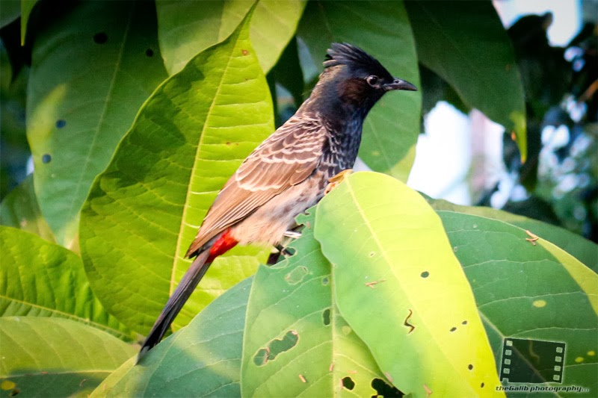
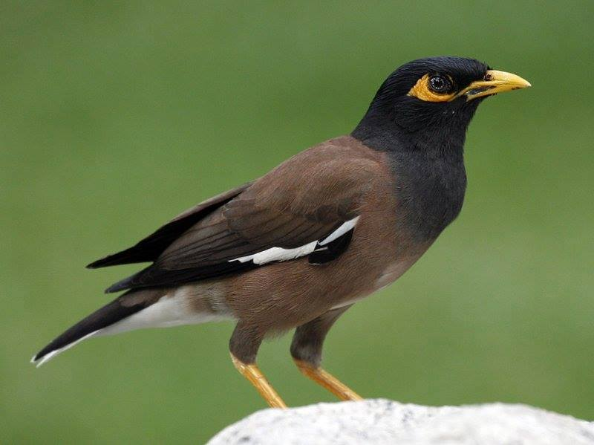
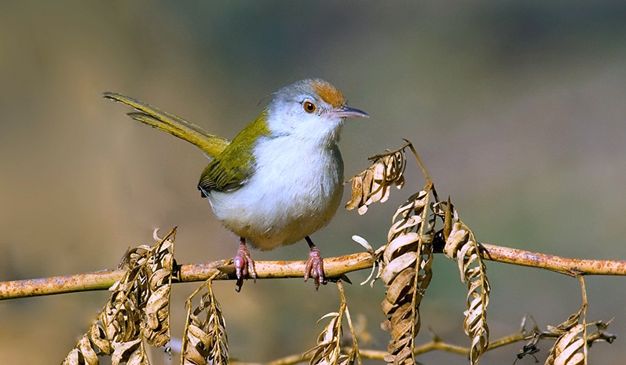
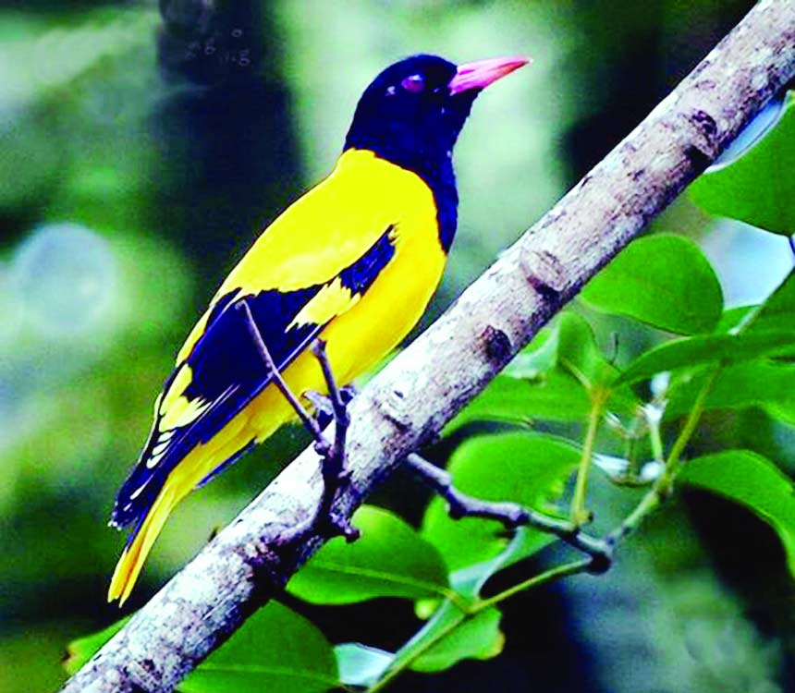
বুলবুলি
শালিক
টুনটুনি
বেনে বৌ

Slide 11
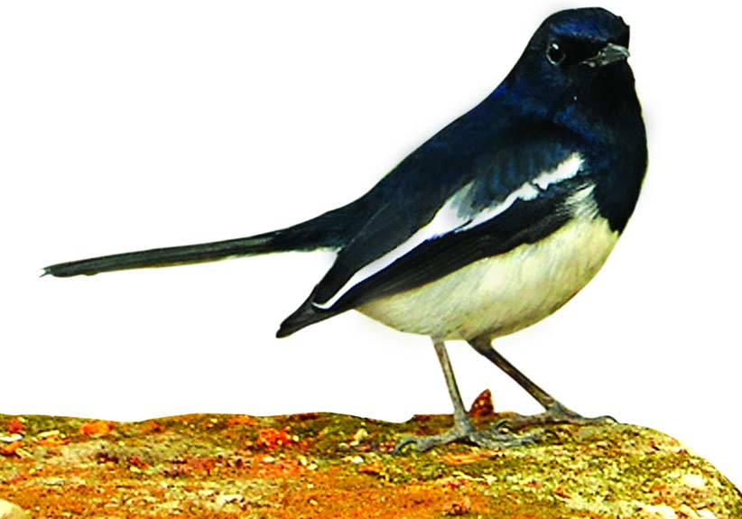
দোয়েল

Slide 12
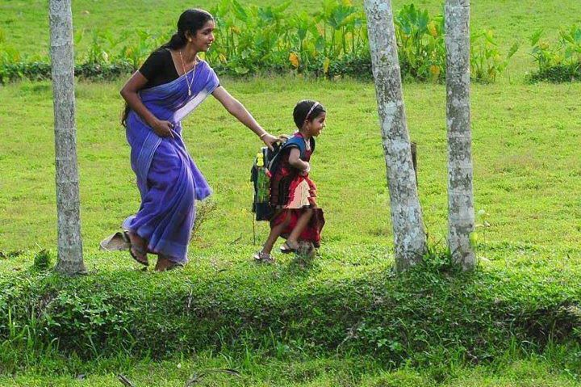
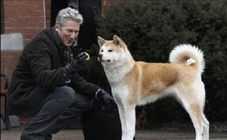
সন্ধ্যার পূর্বেই ফিরতে হবে।
অতিথির প্রতি লেখকের মমতা।

Slide 13
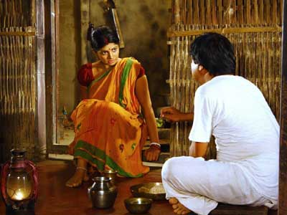
মালির বউ
মালি

Slide 14
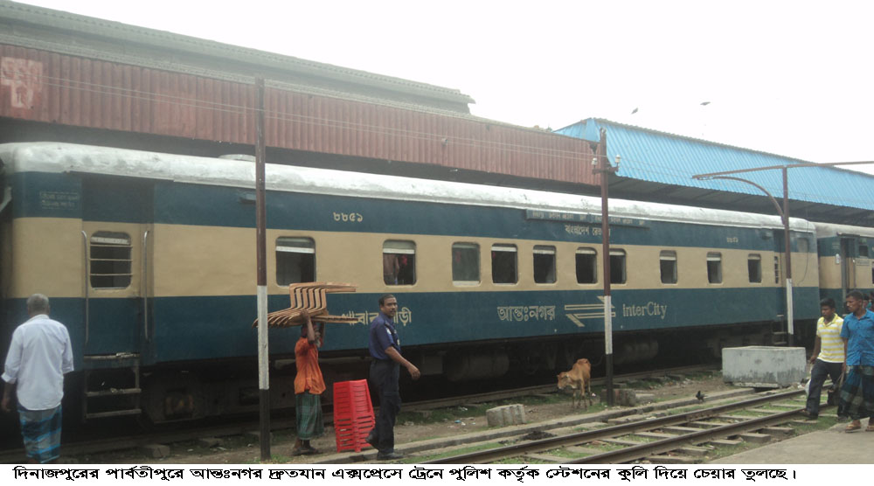
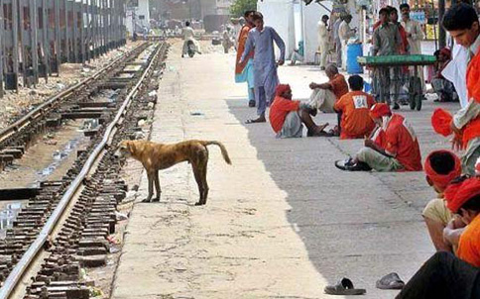
লেখক রেলগাড়িতে বাড়ির উদ্দেশ্যে---
এবং অতিথি একাকি স্টেশনে!

Slide 15
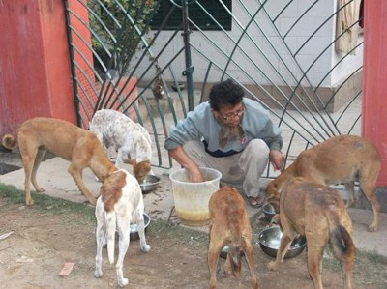
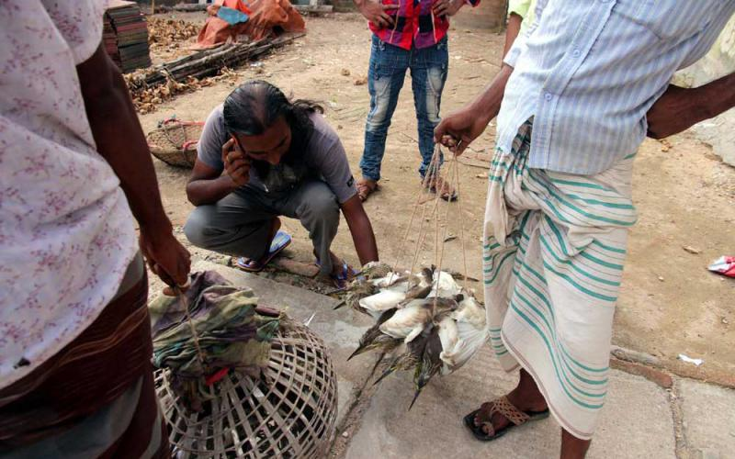
দলীয় কাজ
১ নং ছবি
২ নং ছবি
ছবি দুইটির মধ্যে যে বৈ-সাদৃশ্য ফুটে উঠেছে তা বর্ণনা কর।

Slide 16
মূল্যায়ন
১। বেনে-বৌ পাখির রং কী?
২। লেখক কোন বিশ্ববিদ্যালয় থেকে জগত্তারিণী
স্বর্ণপদক লাভ করেন?
৩। লেখকের অতিথি কে?
৪। মালির বউ অতিরিক্ত খাবার নিয়ে যেত কেন?

Slide 17
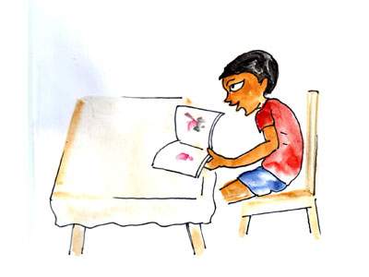
বাড়ির কাজ
গল্পে জীবের প্রতি যে দয়া দেখানো হয়েছে, এর মাধ্যমে কী শিক্ষা লাভ করা যায় তা বিশ্লেষণ কর।

Slide 18
ধন্যবাদ
সমস্ত সৃষ্টির প্রতি দয়া দেখানো প্রত্যেকের কর্তব্য।

